Slide 1
MCR 기반
광고 매체 선정 가이드
2020.01.23.목요일
김동규, 심정현, 조민지

Slide 2
Content
What ?
Why ?
How ?
Detail
선행연구와의 차별성
향후 계획
참고 문헌 & 사이트
Q & A

Slide 3
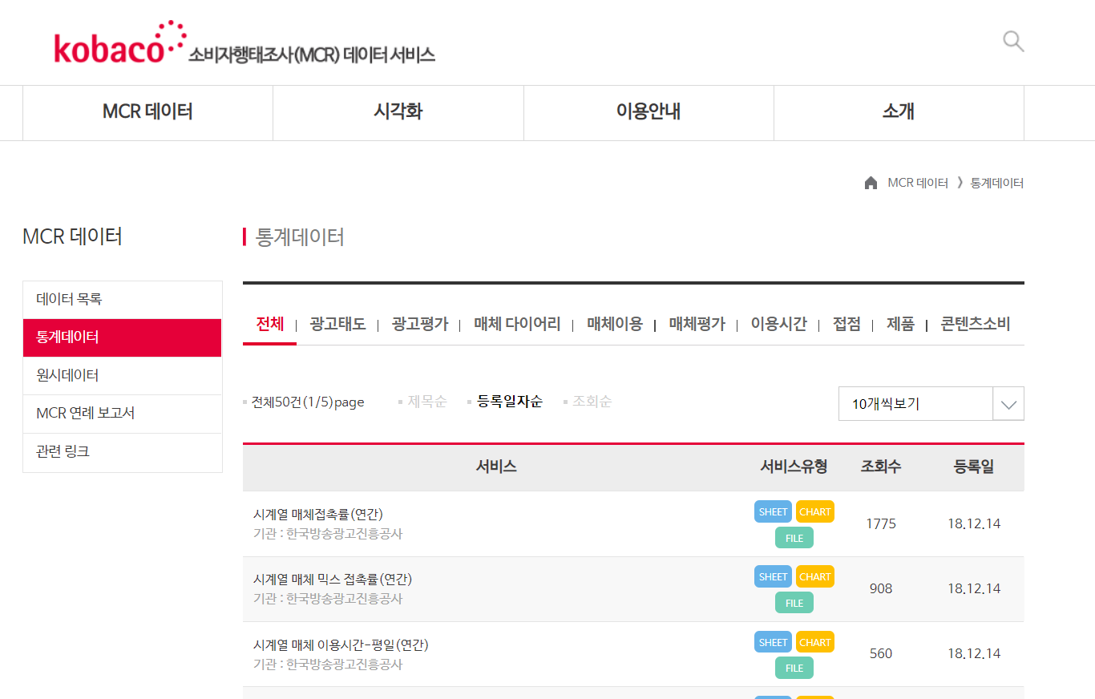
What? - 무엇을 했는지
접촉률
관심도
구매
KOBACO DATA

Slide 4
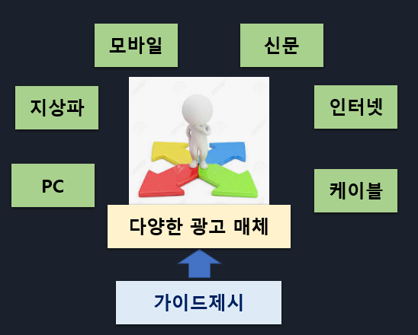
What? - 무엇을 했는지

Slide 5
Why? - 왜 했는지
우리가 구매과정을 생각해 봤을 때 대부분이 광고를 통해 그 제품을 알게되고 관심을 갖고 구매까지 나아가게 된다. ( 근거 데이터 : 휴대폰 구매시 광고의 영향력 ). 제품 구매 시 광고의 영향력이 높다.
그런데 소비자들은 접한 매체와 그 매체에 대한 관심도, 구매 시 반영하는 매체가 늘 일정하게 한 매체만 선호하는 것은 아니다.
그러므로 우리는 구매과정 속에서 광고 카테고리별로 자주 접촉하는 매체, 그 광고 매체에 대한 관심도(얼마나 관심있게 보냐)와 구매 시 영향을 미치는 매체를 연속변수화하여 3차원으로 그래프화하고 성별, 연령별, 이용시간 등을 고려하여 기업에게 광고 매체 선정 가이드를 제시한다.

Slide 6
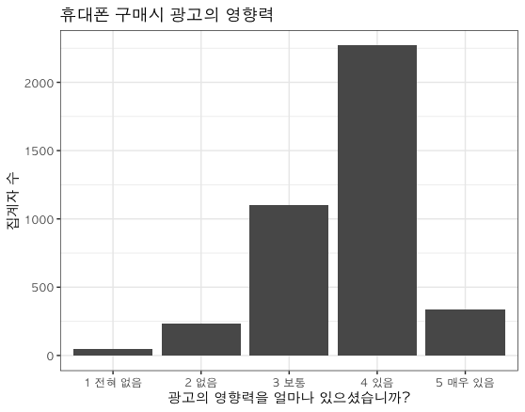
Why? - 왜 했는지

Slide 7
How? - 어떤 방법으로 했는지
MDS 다차원 척도법 (접촉률, 관심도, 구매영향력 )
상관관계 분석 (접촉률, 관심도, 구매영향력 )
시간대별 매체 이용자 수 분석
(성별/연령대별) 과 접촉 매체와의 관계 분석 (카이제곱 독립성 검정)
(성별/연령대별) 과 관심도
(성별/연령대별) 과 구매영향도

Slide 8
Detail
MDS 다차원 척도법 (접촉률, 관심도, 구매영향력 )
상관관계 분석 (접촉률, 관심도, 구매영향력 )
시간대별 매체 이용자 수 분석
(성별/연령대별) 과 접촉 매체와의 관계 분석 (카이제곱 독립성 검정)
(성별/연령대별) 과 관심도
(성별/연령대별) 과 구매영향도

Slide 9
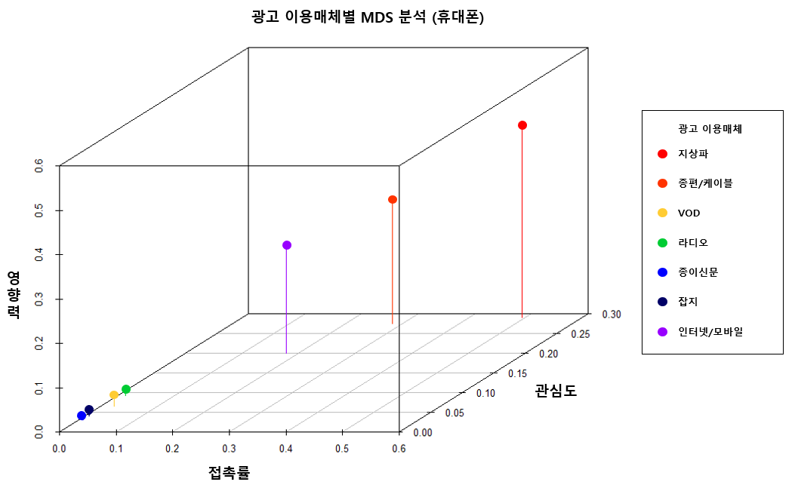
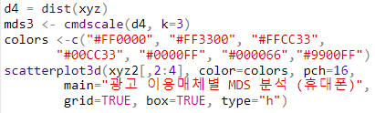
MDS (접촉도, 관심도, 구매영향력 분석)

Slide 10
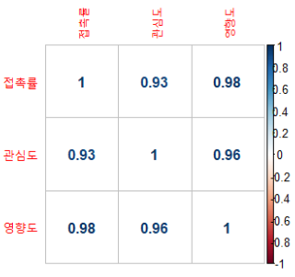
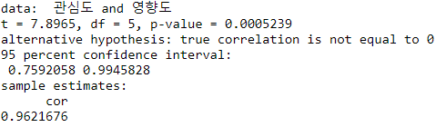
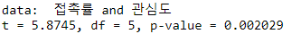
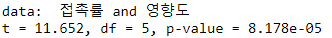

상관관계 분석 (접촉도, 관심도, 구매영향력 분석)

Slide 11
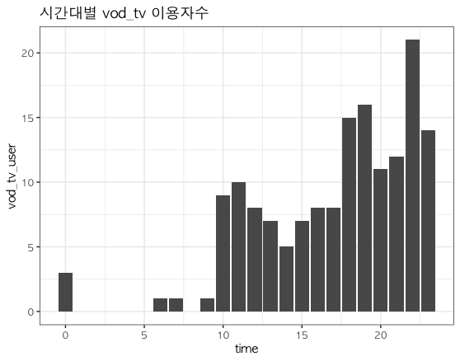
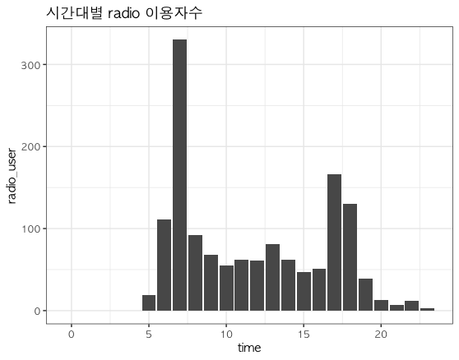
시간대별 매체 이용자 수 분석

Slide 12
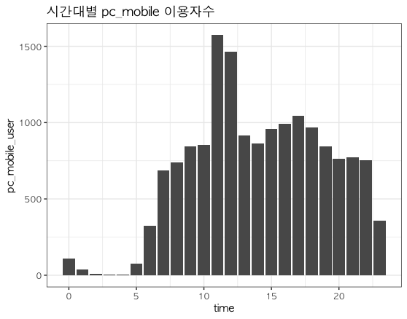
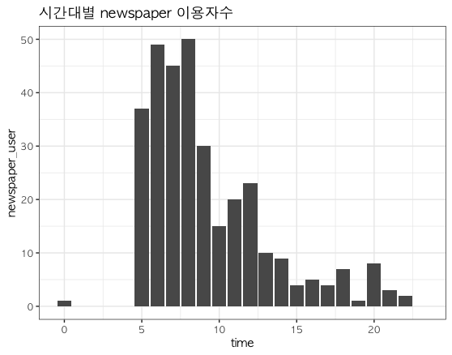
시간대별 매체 이용자 수 분석

Slide 13
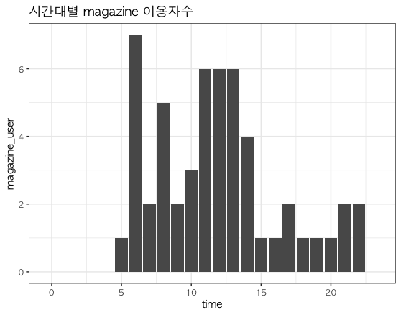
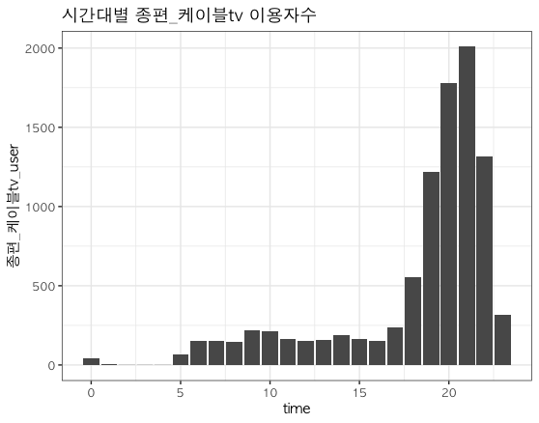
시간대별 매체 이용자 수 분석

Slide 14
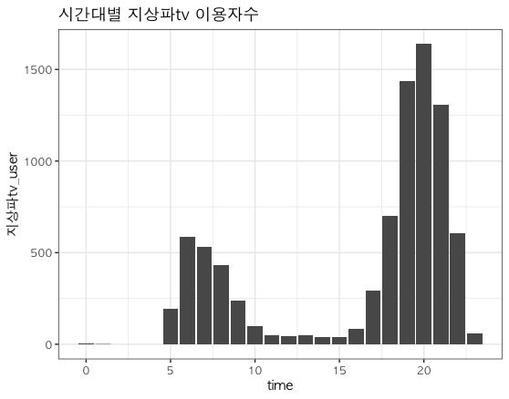
시간대별 매체 이용자 수 분석

Slide 15
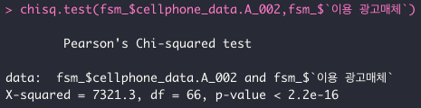
연령과 접촉 매체와의 관계 분석

Slide 16
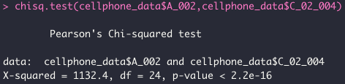
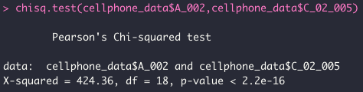
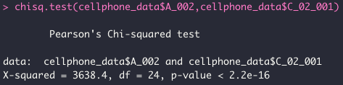
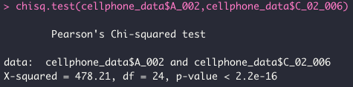
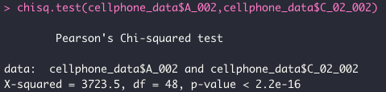
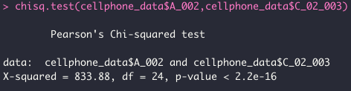
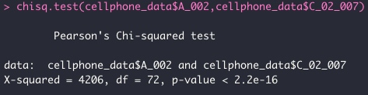
연령과 매체별 관심도

Slide 17
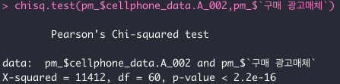
연령과 구매영향도

Slide 18
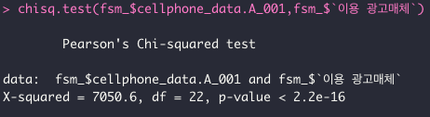
성별과 접촉 매체와의 관계 분석

Slide 19
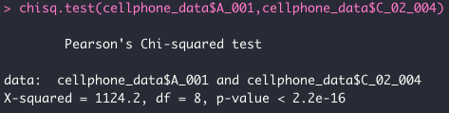
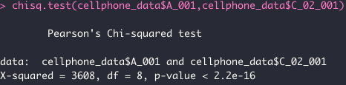
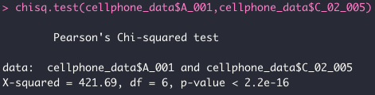
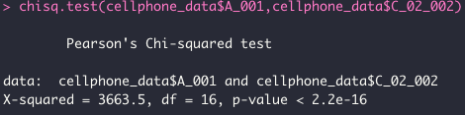
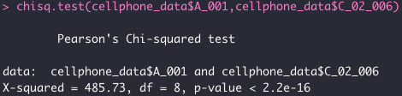
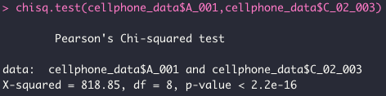
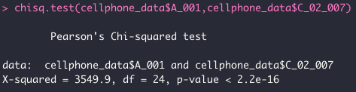
성별과 매체별 관심도

Slide 20
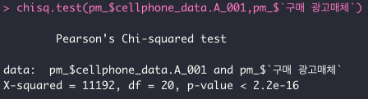
성별과 구매영향도

Slide 21
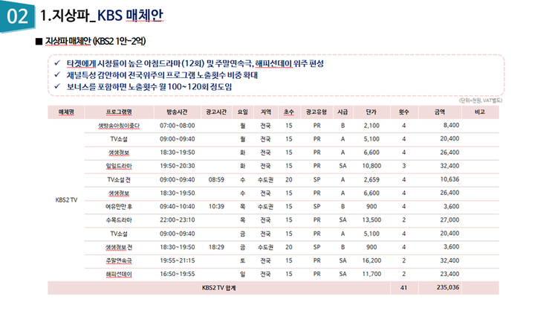
가이드 예시

Slide 22
선행연구와의 차별성
학술연구정보서비스 (RISS) 에서 광고 매체와 관련된 논문을 검토한 결과 활용 데이터가 비슷한 경우는 있지만 겹친 논문은 없었다.
mds 3차원그래프와 여러 요인(성별, 연령, 이용시간, 등) 을 동시에 고려할 수 있도록 가이드를 해주는 것은 최초이므로 차별점이 있다고 볼 수 있다.

Slide 23
향후 계획
-성별/ 연령을 제외하고 직업, 소득, 최종학력, 주거형태, 종교, 결혼여부, 자녀 여부 등의 요소와 접촉 매체, 관심도가 높은 매체, 구매 시 영향을 미치는 매체 간의 독립성 검정을 진행할 계획이다.
-광고 카테고리 (가전, 음료, 음식, 여행, 스포츠 아웃도어, 뷰티, 세제, 의료 제약, 가구, 자동차 기업) 를 더 다양하게 하여 MDS 를 그릴 계획이다.
-각 요인을 활용하여 ax+by+…+cz=k 의 식을 만들어서 기업이 좀 더 편하게 광고 매체를 선택할 수 있도록 가이드를 할 계획이다.

Slide 24
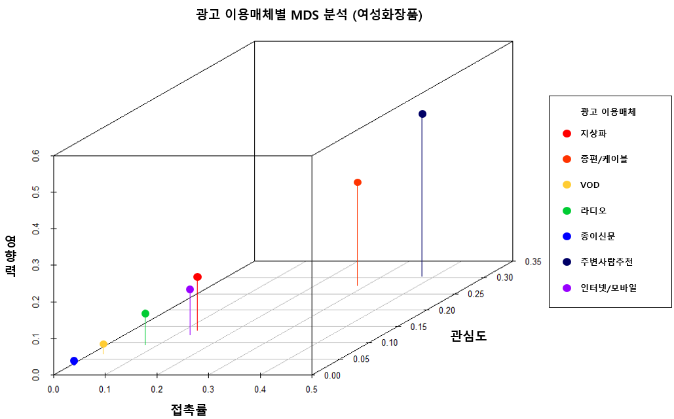
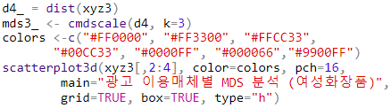
향후 계획 - 광고 카테고리 추가

Slide 25
참고 문헌 & 사이트
https://adstat.kobaco.co.kr/mcr/portal/dataSet/statsListPage.do
>> 소비자 행태 조사 데이터
https://m.blog.naver.com/thdwlaks4/221317491024
>> 공중파, 종편, 케이블 별 광고 비용
https://m.blog.naver.com/PostView.nhn?blogId=adexpokorea&logNo=221204777910&proxyReferer=https%3A%2F%2Fwww.google.com%2F
>> TV 광고란 무엇인가
https://www.kobaco.co.kr/site/main/content/ad_counseling#none
>> 한국방송광고진흥공사 광고 상담
https://www.slideshare.net/HeatherPark/olleh-tv-nasmedia201102re
>> Olleh tv 광고 상품 소개서

Slide 26
참고 문헌 & 사이트
https://www.especialgroup.com/m/45
>> 인터넷 배너 광고 관련
http://www.riss.or.kr/search/Search.do?isDetailSearch=N&searchGubun=true&oldQuery=&colName=all&sflag=1&fsearchMethod=search&isFDetailSearch=N&searchQuery=%EA%B4%91%EA%B3%A0%EB%A7%A4%EC%B2%B4&kbid=&pageNumber=1&query=%EA%B4%91%EA%B3%A0%EB%A7%A4%EC%B2%B4
>> RISS 사이트 , 광고 매체 검색

Slide 27
Q&A

